Slide 1
REPASO
Interludio matemático
Al calcular la norma de la función de onda y los valores esperados de variables dinámicas nos encontramos con expresiones del tipo
que se suelen llamar producto interno o producto escalar de las funciones ξ y η, por analogía con el producto escalar ordinario de dos vectores.
^
^
^^ ^ ^
^ ^
^ ^
^ ^ ^ ^ ^ ^

Slide 2
^ ^
^ ^
Operador Hermitico
Un operador Â para el cual Â† = Â se dice Hermitico o autoadjunto.
Para un operador autoadjunto el producto escalar (ψ ,Âψ) es real para cualquier ψ, pues:
( ψ, Âψ) = (Â†ψ , ψ) = (Âψ, ψ) = (ψ , Âψ)*
Autovalores y autofunciones de un operador Hermitico
El problema de autovalores para un operador lineal Â se expresa como
Âϕ = λϕ
Las soluciones de esta ecuación existen solo para ciertos valores particulares de λ, indicados con λ_{j} ,
que se denominan autovalores o valores propios del operador Â.
Las correspondientes soluciones ϕ_{j} (x) se denominan autofunciones o funciones propias de Â.
O sea nos queda:
Âϕ_{j} = λ_{j} ϕ_{j}

Slide 3
sigue Operador Hermitico
El conjunto de autovalores de Â se denomina el espectro de Â.
►Una propiedad muy importante de los operadores Hermiticos es que todos sus autovalores son reales.
Vale también la propiedad reciproca, esto es, un operador todos cuyos autovalores son reales es Hermitico.
► Otra propiedad importante: las autofunciones que corresponden a diferentes autovalores son ortogonales.
En consecuencia de lo anterior, a partir de las autofunciones de un operador Hermitico es siempre posible construir una BASE ortonormal.
Surge entonces el problema de la completitud de ese sistema (que sea una base).
Toda variable dinámica u observable está representado por un operador Hermitico cuyas autofunciones forman un sistema ortonormal completo.

Slide 4
IV-C La Ecuación de Schrödinger independiente del tiempo
Cuando V = V(r) no depende del tiempo, la ecuación de Schrödinger admite soluciones separables de la forma
Ψ (r,t) =ψ (r)φ(t)
entonces la ecuación de Schrödinger se separa en dos ecuaciones, una para φ(t) y la otra para ψ (r) :
La segunda ecuación para ψ(r) se escribe como:
Ecuación de Schrödinger independiente del tiempo
Finalmente, la función de onda se escribe como
Ψ(r,t) =ψ_{E} (r) e^{−iEt / ħ}
Si sustituimos a esta solución en la ecuación de Schrödinger
obtenemos
ψ_{E}(r)(-i.i E)e^{−iEt / h} = Ĥ Ψ(r,t)
i.e. Ĥψ_{E} (r) = Eψ_{E} (r)
En otras palabras, una ecuación en autovalores, i.e.
ψ_{E} (r) son autofunciones del operador Hamiltoniano con autovalor E.

Slide 5
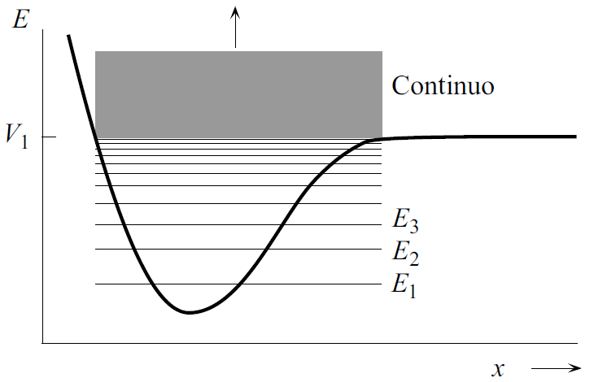
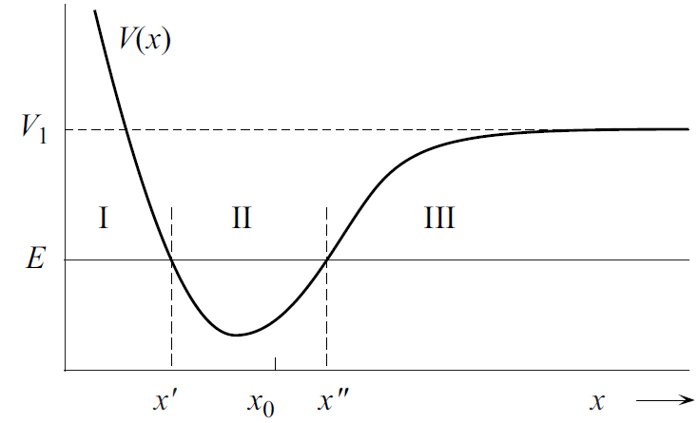
Vimos que si resolvemos la ecuación (7.30) para un potencial V(x) como se muestra en la Figura.
Entonces lo que se observa es que en la región II, para E < V₁, solamente existen soluciones matemática-mente aceptables (continuas y diferenciables) para un conjunto discreto de energías:
E₁, E₂, E₃…
En otras palabras, para E < V₁, la energía de la partícula está cuantizada
En el Capitulo 5, cuando veamos la solución de la ecuación de Schrödinger independiente del tiempo para potenciales sencillos veremos como surge esta condición de cuantización de la energía cuando el valor de la energía total sea tal que haya dos puntos clásicamente de retorno.

Slide 6
El conjunto de todos los niveles permitidos de la energía se denomina espectro de energía.
En general, entonces, el espectro de energía de una partícula cuya energía potencial es V(x) tiene
una parte discreta y una parte continua.
IV-D. La mecánica matricial de Heisenberg

Slide 9
Por ejemplo:
El producto de matrices, al igual que el de operadores, es no conmutativo.
Se puede definir entonces el conmutador de dos operadores Â y B (o de dos matrices) como:

Slide 10
IV-E. La Interpretación de Copenhage
Postulados:
Postulado I: Descripción del estado de un sistema
La mecánica cuántica asigna a cada sistema una función de onda Ψ que contiene TODA la información accesible sobre el sistema.
Ψ es una amplitud de probabilidad.
Para el caso de una partícula, esto quiere decir que Ψ*(r,t)Ψ(r,t) = | Ψ(r,t)|² es una densidad de probabilidad de que la partícula se encuentre en el tiempo t en el diferencial de volumen dV centrado en r.
La función de onda debe satisfacer ciertas propiedades como ser:
univaluada,
continua,
diferenciable
de cuadrado integrable.
Más formalmente: Ψ∈ E que es un espacio de Hilbert..
Antes de definir a este espacio,
Observación importante:
Este concepto se puede extender un sistema de N partículas
Ψ(r₁, r₂ ,…, r_{N},t)

Slide 11
Digresión matemática
El espacio de Hilbert es una generalización del concepto de espacio elucídelo.
Es un espacio vectorial con un producto interno, que define una norma.
Los vectores de este espacio son en general funciones (la funciones de onda en el caso de la mecánica ondulatoria).
Producto escalar, norma y ortogonalidad
El producto escalar o producto interno (ξ,η) de dos funciones ξ y η (en este orden) es un numero complejo y se cumple que
(η,ξ ) = (ξ,η)* , (η,aζ + bϕ ) = a(η,ζ ) + b(η,ϕ )
donde a, b son dos números complejos cualesquiera.
La norma N de una función que se define como
N ≡ (ξ,ξ )
La norma es siempre real y positiva, salvo para la función nula ξ = 0 para la cual N = 0.
Una función se dice normalizada cuando su norma es 1: (ξ,ξ ) = 1
Dos funciones ξ y η se dicen ortogonales cuando su producto escalar es nulo:
(ξ,η) = 0

Slide 12
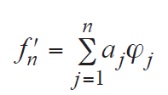
Digresión matemática (cont.)
Base ortonormal
Sea un conjunto finito (o infinito numerable) de funciones
ϕ1,ϕ2,ϕ3,…
definidas en D.
El conjunto se dice ortonormal (ortogonal y normalizado) si se cumple
(ϕi , ϕj ) = δij para todo i, j
Podemos representar a una función f arbitraria de cuadrado integrable definida en D mediante una serie de las ϕj . En el caso en que la serie tiene un numero finito n de términos de la forma
c
donde los cj son coeficientes numéricos.

Slide 13
Postulado II: Descripción de las magnitudes físicas
La mecánica cuántica asigna a cada observable físico A un operador Hermitico Â que opera sobre Ψ∈ E y el resultado de la medida de A es uno de los autovalores a_{n} de Â, que verifican:
Âϕ_{n} = a _{n} ϕ_{n} (I)
Mientras no realicemos una medición del observable A, el sistema se encuentra en una superposición de los autoestados de Â:
Ψ = Σ _{n} c_{n} ϕ_{n}
Recordemos que estos autoestados son ortonormales
(ϕ_{i} , ϕ_{j} ) = δ_{ij}
Entonces, podemos calcular los coeficientes c_{n} proyectando sobre cada “vector” propio (igual que como hacemos en el espacio Euclideo:
(ϕ_{m},Ψ ) = Σ _{n} c_{n} (ϕ_{m} , ϕ_{n} ) = Σ _{n} c_{n} δ_{mn} = c_{m}
Y entonces, la probabilidad de obtener el valor a_{n} es |c_{n} |².
La ecuación de Schrödinger independiente del tiempo Ĥψ_{E} (r) = Eψ_{E} (r) o
Ĥ ψ_{n} = E_{n}ψ_{n}
no es más que un caso particular de la ecuación (I): las autofunciones Ψn son los únicos estados en los cuales el sistema tiene una energía bien definida E_{n} .

Slide 14
Postulado III: La medida en mecánica cuántica y el “colapso” de la función de onda
Al medir a un observable A obtenemos siempre uno de los autovalores a_{n} de Â, entonces inmediatamente después de la medición el sistema se encuentra en al autoestado correspondiente Ψ_{n} de Â.
Quizá se visualiza mejor en un caso en que los valores del observable son discretos (por ejemplo energías de un átomo de Bohr),
En otras palabras,
Mientras no medimos el sistema no tiene un valor del observable (posición en este caso , pero podría ser energía, etc) determinado sino que se encuentra en una SUPERPOSICIÓN de estados con todos los valores propios posibles.

Slide 15
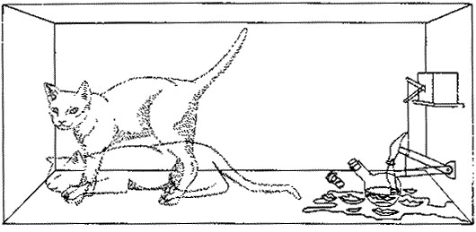
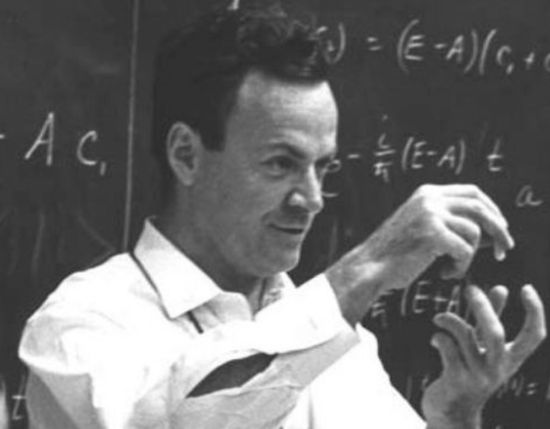
Colapso de la función de onda y paradoja del gato de Schrödinger:
“I think I can safely say that nobody understands quantum mechanics.”
Richard Feynman
(1918 – 1988)

Slide 16
https://physicstoday.scitation.org/doi/pdf/10.1063/PT.3.4911

Slide 17
Resumiendo, el postulado III nos dice que:
^
c
j
j
j
Antes de pasar al postulado IV:

Slide 18
Para que dos observables sean compatibles es necesario que los operadores que los representan tengan un sistema completo de autofunciones en común.
Para que tengan un sistema completo de autofunciones en común es fácil probar que es necesario que ambos operadores conmuten, i.e.:
Ejercicio
Muestre que para que dos observables F y G tengan un sistema completo de autofunciones es necesario que los operadores asociados conmuten.
Recíprocamente, si F y G conmutan hay un sistema completo de autofunciones comunes a ambos.
La condición necesaria y suficiente para que dos observables sean compatibles es que conmuten los operadores que los representan.

Slide 19
Las relaciones de incertidumbre de Heisenberg
Acabamos de ver que cuando dos observables conmutan se pueden especificar simultáneamente.
En cambio,
Cuando dos observables F y G no conmutan no pueden ambos tener valores bien definidos simultáneamente.
La medida de la inevitable falta de precisión en el conocimiento de F y G está determinada por su conmutador
En el material complementario pueden ver los detalles de esto y una prueba sacada del libro de Gratton.
Ejercicio
Muestre que para que si F ≡ x y G ≡ p_{x} entonces Ĉ = iħ y se reobtiene la desigualdad de Heisenberg que obtuvimos anteriormente usando la incertidumbre de ondas clásica ΔxΔp_{x} ≥ ½ħ (en realidad aparece un factor de ½ extra, que antes habíamos omitido).

Slide 20
Postulado IV: Valores esperados
El valor esperado de un observable A(r,p) para un sistema descrito por Ψ(r,t) está dado por
Postulado V: Evolución temporal
La evolución temporal de la función de onda Ψ(r,t) está dada por la ecuación de Schrödinger:

Slide 21
Postulado VI: Propiedades de simetría de la función de onda bajo intercambio de partículas idénticas.
(Teorema de spin-estadística)
La función de onda total para un sistema de varias partículas idénticas Ψ(r₁, r₂ ,…, r_{N},t) cumple que:
Si las partículas tienen espín entero debe ser simétrica (invariante) bajo intercambio de las posiciones de dos partículas cualesquiera. Las partículas con funciones de onda simétricas bajo intercambio se llaman bosones.
Ejemplos de bosones: fotón, gluón.
b) Si las partículas tienen espín semi-entero debe ser antisimétrica (cambia de signo) con respecto al intercambio cambia de dos partículas cualesquiera. Las partículas con funciones de onda antisimétricas bajo intercambio se llaman fermiones.
Ejemplos de fermiones: electrón, quarks.
El principio de exclusión de Pauli es un resultado directo de este principio de antisimetría.

Slide 22
MATERIAL COMPLEMENTARIO

Slide 23
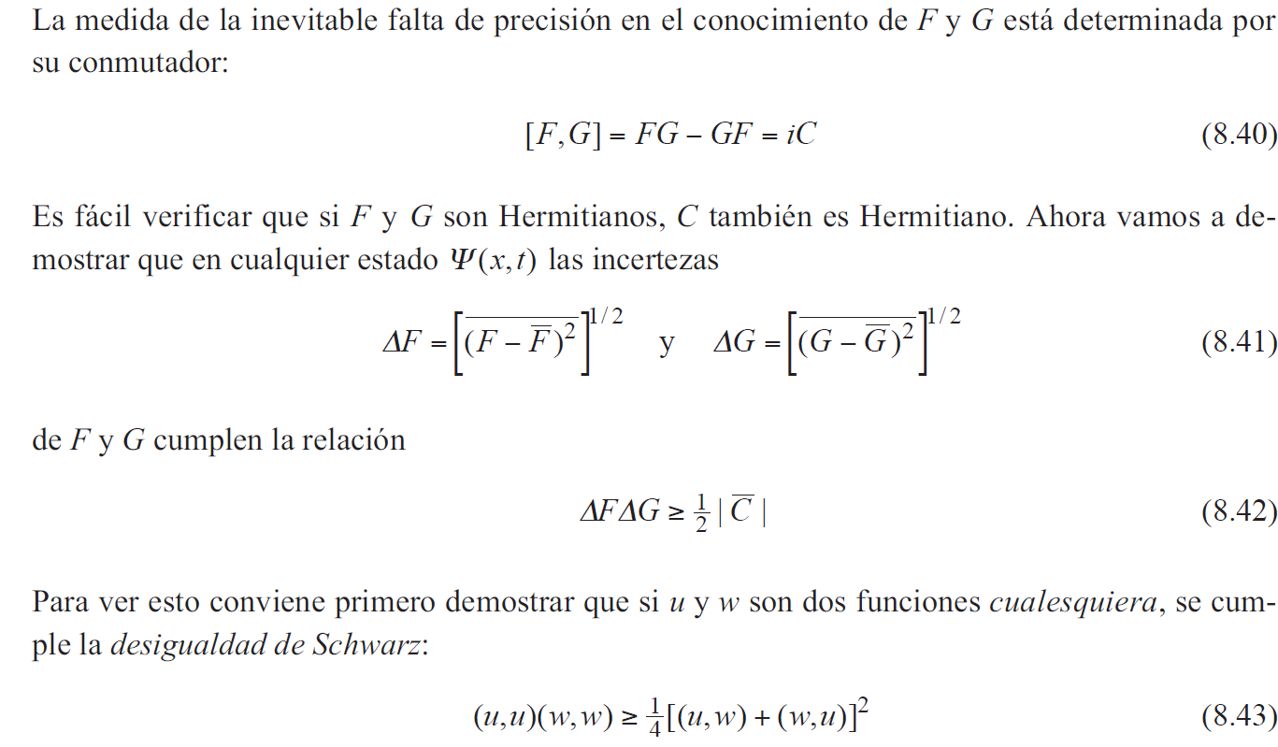

Slide 24
